Slide 1
Тема. Проблеми сучасної молоді
Виконали
учениці 10-А класу
Окулічева Ольга та
Малишева Юлія

Slide 2


Скорочення чисельності молоді
Скорочення чисельності молоді пов’язано із збільшенням кількості розводів в молодих сім’ях. Більше розводів – менше дітей. Крім цього в 1989 році померло 14,5 тис. молодих людей віком 15–29 років, у 2000 році цей показник становив вже 17,9 тис.

Slide 3
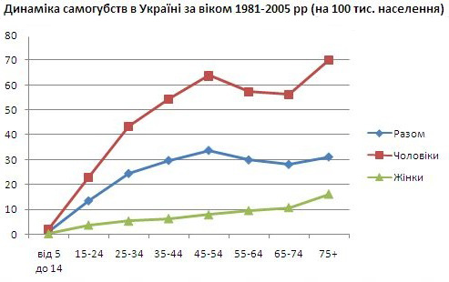
Ця проблема пов’язана також із збільшенням кількості самогубств. Сьогодні Україна - країна із сплеском високої суїцидальної активності: на 100 тис. населення здійснюється близько 30 самогубств, більшість з яких це молоді люди.

Slide 4
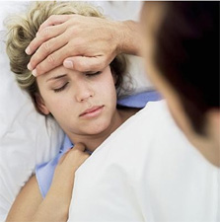

Погіршення стану здоров’я молодих людей
Нинішня молодь є менш здоровою фізично та психічно. За статистикою 6% дітей народжується практично здоровими. Лише 10% випускників шкіл можуть вважати себе здоровими.

Slide 5
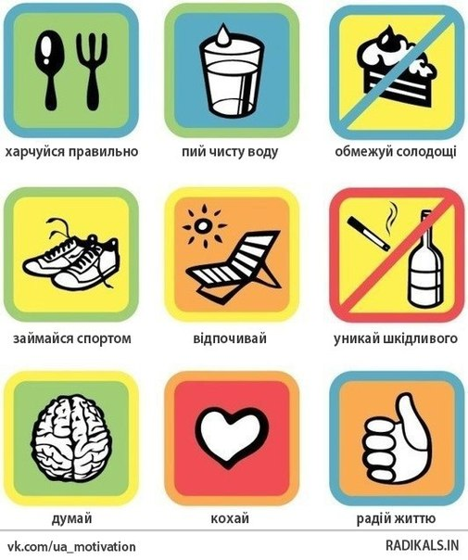
Шляхи поліпшення здоров’я молоді
розробка і реалізація заходів, спрямованих на пропаганду і формування здорового способу життя;
поліпшення медичної допомоги;
створення умов, що сприяють поліпшенню показників здоров'я

Slide 6


Молодіжне безробіття
Статистика свідчить, що серед безробітних значний відсоток молоді. Багато молодих людей отримало широке поширення "почуття тривоги стати безробітнім". Цей фактор стає причиною для здійснення молодими людьми протиправних дій.

Slide 7



Шляхи позбавлення від безробіття
збільшення числа робочих місць;
підготовка й перепідготовка кадрів;
сприяння найму робочої сили;
соціальне страхування безробітних

